Slide 1
Barnkonventionen - en introduktion Fisksätra 2014-09-22

Slide 2
SANT ELLER FALSKT?
Eftersom barnkonventionen inte är lag i Sverige är den att betrakta som en rekommendation till oss som arbetar i kommuner, landsting och regioner (?)
Barnkonventionen gäller bara barn som är födda i Sverige (?)
Barnkonventionen ger barn rätt att bestämma om sina egna liv (?)
Notes:
1)
Falskt – Sverige har ratificerat barnkonventionen och ska därför följa den på alla samhällsnivåer. Hänvisa till nationella strategin
2) Falskt – Sverige har ratificerat barnkonventionen och ska därför följa den på alla samhällsnivåer.
Det är inte heller nödvändigt att fatta beslut på kommunnivå. Det är inte nödvändigt eftersom staten ratificerat konventionen, däremot har det blivit praxis i Sverige att göra så. Och bra att bryta ner nationella strategin
3) Falskt – Artikel 12 handlar inte om självbestämmande utan om delaktighet och inflytande.
Sant – Om man inte vet vilka rättigheterna är så kan man inte tillämpa dem bland barnen.

Slide 4
Barnkonventionens fyra grundgrundprinciper
Art 2
Icke-diskriminering
Art 3
Barnets bästa i främsta rummet
Art 6
Rätt till liv och utveckling
Art 12
Rätt till inflytande

Slide 5
Barn utsatta för/bevittnat Våld
FN kommitténs rekommendationer
prioritera förebyggande åtgärder
verka för icke-våldsvärderingar och öka människors medvetenhet
erbjuda hjälp till rehabilitering och återintegrering i samhället
säkerställa barns deltagande och skapa barnanpassade tjänster och metoder för rapportering av våld mot barn

Slide 6
Vad menar vi med Garantinivå?
Familjecentraler
Ungdomsmottagningar
Fungerande elevhälsovård – med läkare, skolsköterska, kurator och psykolog med stor tillgänglighet
Uppsökande socialtjänst med koppling till en enhet som erbjuder :
Krissamtal för barn som bevittnat våld, själva utsatts för våld eller sexuella övergrepp, och barn som mist en nära anhörig.
Stödgrupper för barn med föräldrar som missbrukar, barn till psykiskt sjuka föräldrar, barn till föräldrar i skilsmässa, barn som bevittnat våld eller själva utsatts för våld eller sexuella övergrepp.

Slide 7
Rädda Barnen vill se:
Lagstiftning om en garantinivå för förebyggande arbete och tidigt, lättillgängligt stöd.
Familjecentraler och ungdomsmottagningar i alla kommuner/stadsdelar
Fungerande elevhälsovård med läkare, skolsköterska, skolkurator och skolpsykolog i samtliga skolor.
500 elever/skolpsykolog.
Krissamtal/stödgrupper i alla kommuner/stadsdelar
Aktuell statistik om hur utbudet når ut.

Slide 8
Vad säger barn och Unga?
Ung röst i Nacka
84 % ser positivt på framtiden

Slide 9
Ung röst i Nacka
13 % har under det senaste året oroat sig över att familjens pengar inte ska räcka till det de behöver
5% har oroat sig över att bli vräkta under det senaste året

Slide 10
Ung röst i Nacka
12 % av barnen oroat sig för att skada sig själva under det senaste året
15% har någon/många gånger under det senaste året känt sig mobbade eller kränkta
28% känner sig sällan eller aldrig trygga i kollektivtrafiken på kvällen
39% vet inte vart de ska vända sig om de har problem i familjen

Slide 11
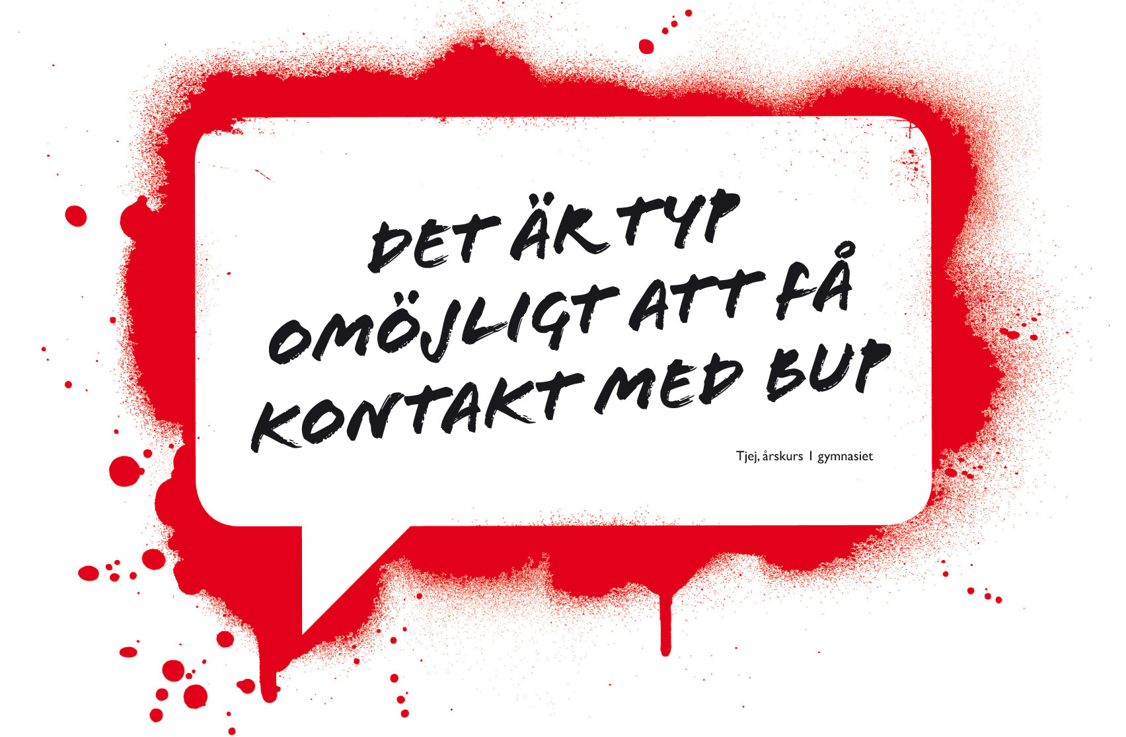

Slide 12
Kartläggning av nuläge
Princip i Barnkonventionen | Goda Exempel | Brister
Inget barn får diskrimineras
Barnets bästa gäller alltid
Rätt till liv, överlevnad och utveckling
Alla Barn har rätt att komma till tals

Slide 13
Kartläggning av nuläge exempel på hur det kan se ut
Princip i Barnkonventionen | Goda Exempel | Brister
Inget barn får diskrimineras | Barnahus gäller för alla barn | Gränsdragningar vad gäller målgrupp: (ålder, brottstyp)
Barnets bästa gäller alltid | Inga barn ska hamna mellan stolar på grund av organisation. De vuxna (professionella flyttar sig till barnahus) Flexibilitet för att ändra rutiner utifrån barnets särskilda behov. | Det egna uppdraget/organisationen i främsta rummet: t.ex barn som inte utreds på socialtjänsten får inte höras på Barnahus. BUP tar bara emot enligt sedvanligt remissförfarande
Rätt till liv, överlevnad och utveckling | Snabb handläggning Gedigna skyddsbedömningar/rutiner | Långa handläggningstider Bristande rutiner vid hämtning/lämning
Alla Barn har rätt att komma till tals | Informationsmaterial till barn Tydlig information vid hämtning/lämning Information vid avslutad process | Bristande information till barnet i alla led Ingen möjlighet för barn att påverka vad som erbjuds eller vad de tar del i

